Slide 1
BÁO CÁO ĐỒ ÁN LEGO
TRẦN NHẬT HUY – 1612272
TRẦN ĐÌNH KHẢI - 1612282

Slide 2
NỘI DUNG TRÌNH BÀY
I. HÌNH THÀNH Ý TƯỞNG
II. THIẾT KẾ
III. THỰC HIỆN
III. VẬN HÀNH

Slide 3
I. HÌNH THÀNH Ý TƯỞNG
Mục tiêu và ý nghĩa:
Xây dựng một Robot có khả năng tự vận hành
Robot tự tìm chỗ trống để đỗ xe
Khó khăn:
Làm sao cho Robot biết chỗ nào là chỗ trống
Phải di chuyển như thế nào để vào được chỗ trống đó

Slide 4
I. HÌNH THÀNH Ý TƯỞNG
Tính năng:
Khi người dùng chọn chế độ đỗ xe thì Robot sẽ tự động đi tìm chỗ trống thích hợp
Khi người dùng chọn chế độ rời đi thì Robot sẽ tự động rời khỏi chỗ đỗ
Ứng dụng thực tế:
Giúp cho việc đỗ xe được thực hiện tự động
Có tham khảo đồ án Robot tự đỗ xe của khóa trước và thêm chế độ rời đi (mới so với đồ án tham khảo)

Slide 5
II. THIẾT KẾ
CẤU TRÚC
THIẾT KẾ 3D
THUẬT TOÁN
BẢN VẼ PHÁC THẢO
CHI PHÍ DỰ KIẾN
RỦI RO

Slide 6
A. CẤU TRÚC
Robot cần phải xử lý 2 nhiệm vụ:
Đỗ xe:
B1: Tìm chỗ trống
B2: Xoay Robot để vào chỗ trống
B3: Di chuyển vào chỗ trống
Rời đi
B1: Rời khỏi nơi đỗ
B2: Xoay Robot lại hướng ban đầu

Slide 7
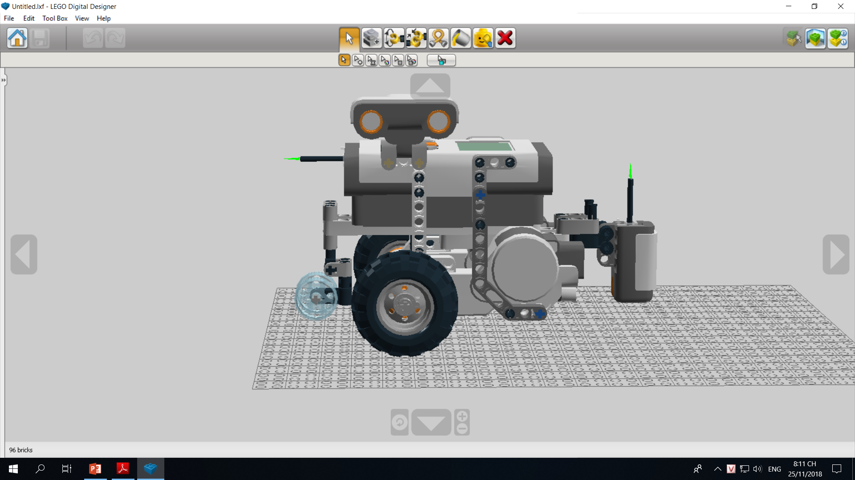
B. THIẾT KẾ 3D

Slide 8
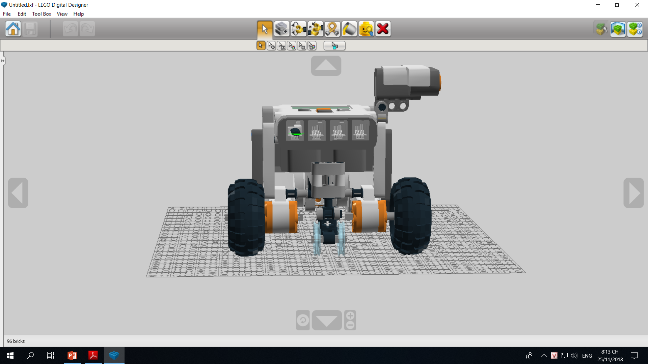
B. THIẾT KẾ 3D

Slide 9
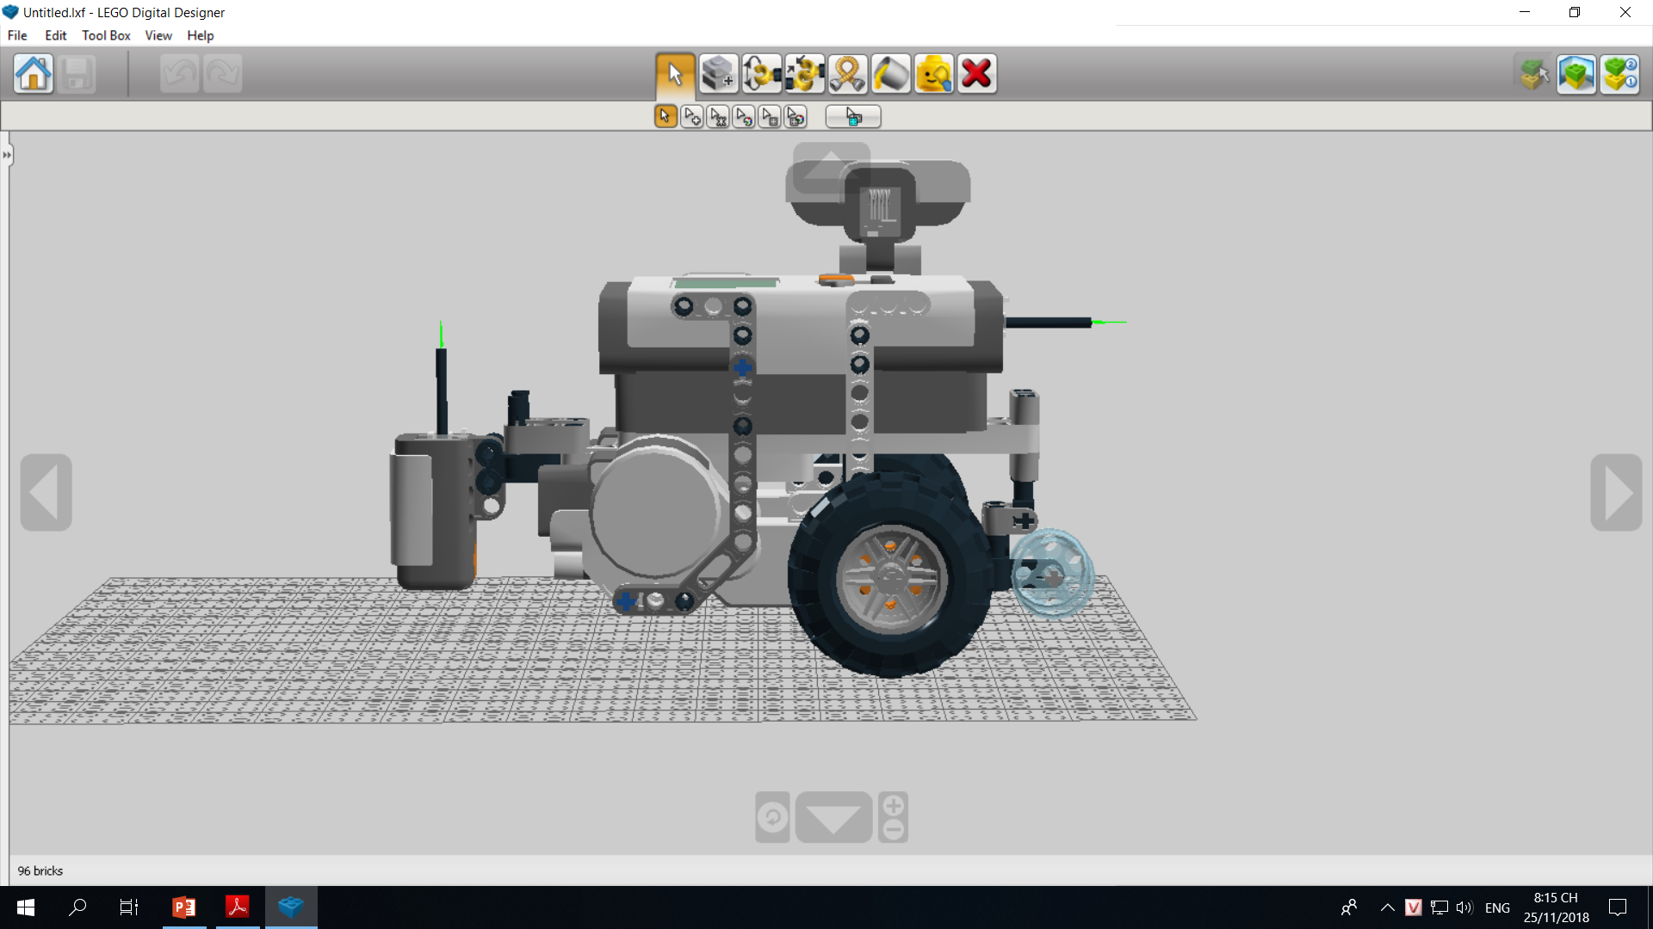
B. THIẾT KẾ 3D

Slide 10
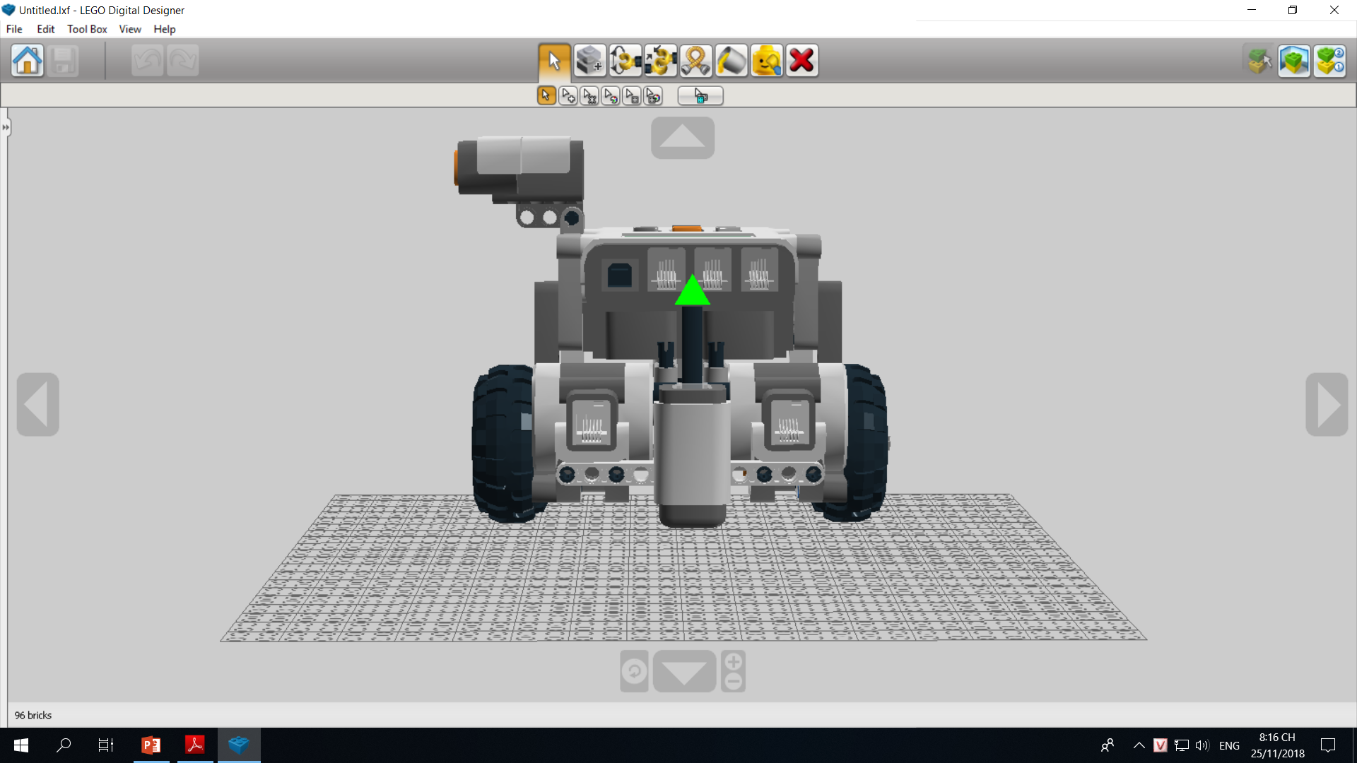
B. THIẾT KẾ 3D

Slide 11
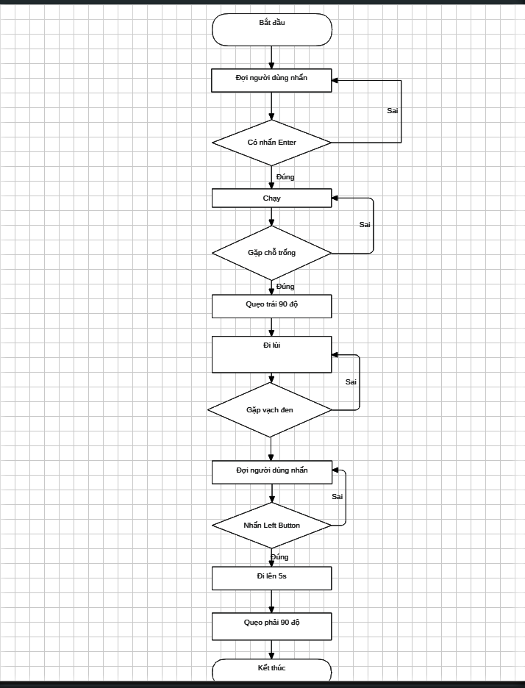
C. THUẬT TOÁN

Slide 12
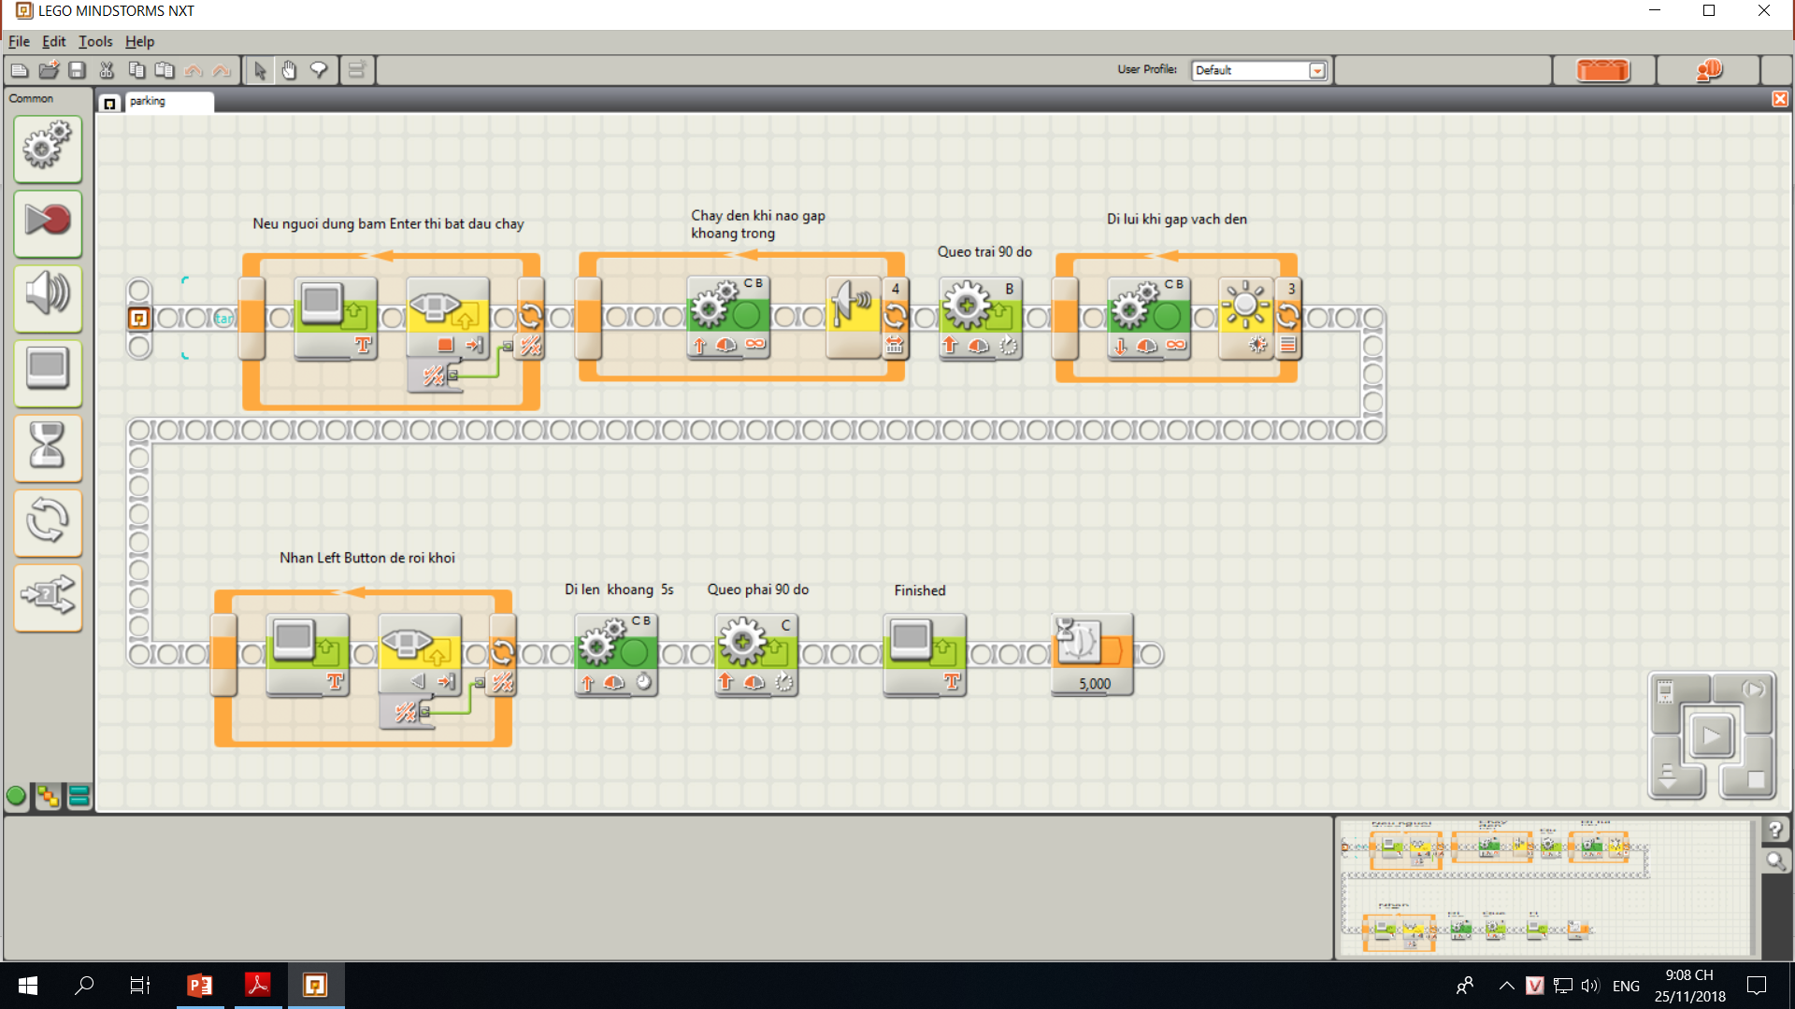
D. BẢN VẼ PHÁC THẢO

Slide 13
E. CHI PHÍ DỰ KIẾN
Tài nguyên cần thiết để xây dựng:
1 cảm biến ánh sáng
1 cảm biến siêu âm
2 động cơ quay cho việc di chuyển
1 khối vi điều khiển NXT
Các tài nguyên lắp ráp khác

Slide 14
F. RỦI RO VÀ GIẢI PHÁP
Rủi ro
Việc xác định khoảng trống dựa vào sóng siêu âm sẽ gây khó khăn khi môi trường có nhiều vật cản hoặc thiết bị phát sóng vô tình bị che khuất
Giải pháp
Thực hiện trong khu vực thoáng và thiết bị phát sóng không bị che khuất

